Slide 1



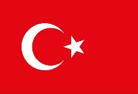

ÜLKE SUNUM YARIŞMASI
Aboush EL ARFAOUI
Fas
Genç Ticaret Köprüsü Ülke Sunum Yarışması 2022

Slide 2
İÇİNDEKİLER
01
Fas'ın genel bilgiler
02
Genel ekonomik görünüm
03
Sektörler
04
Fas’ın diş ticareti
05
Yatırımlar
06
Fas-Türkiye diş ticareti
07
Ürün projesi

Slide 3
Fas Krallığı

Slide 4
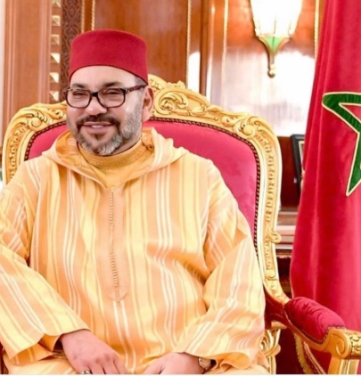
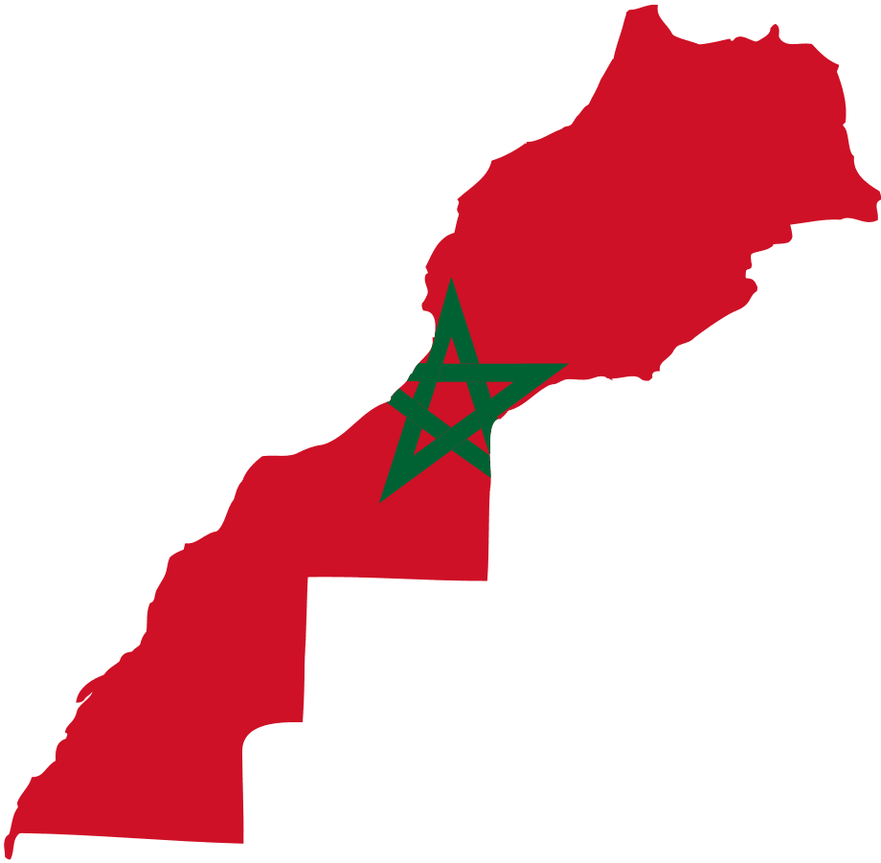

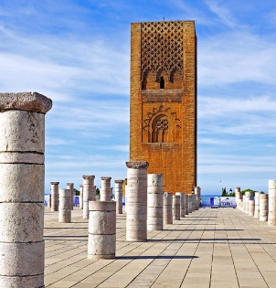

FAS'IN GENEL BİLGİLER
Kral
Fas Krallığı
VI. Mohammed
710.850 km2
Başkent
Yönetim Şekli
Rabat
Krallık

Slide 5


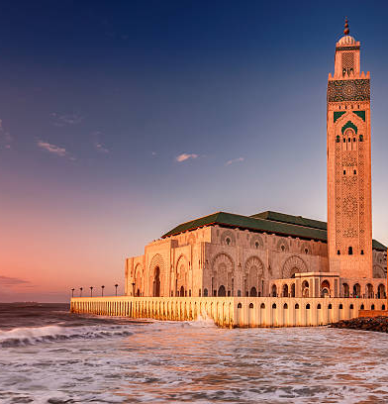
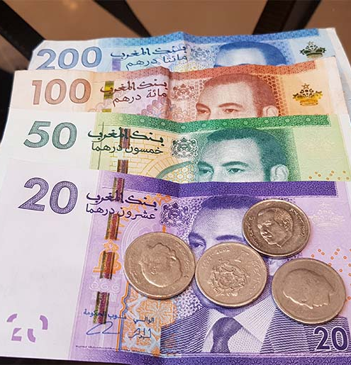
FAS
Diller
Etnik Dağılım
Arapça, Berberice, Fransızca
Arap-Berberi: % 99,1
Diğer: % 0,9
Diğer: % 0,7
Dini Dağılım
Para Birimi
Müslüman %99
Diğer %1
MAD DH.

Slide 6
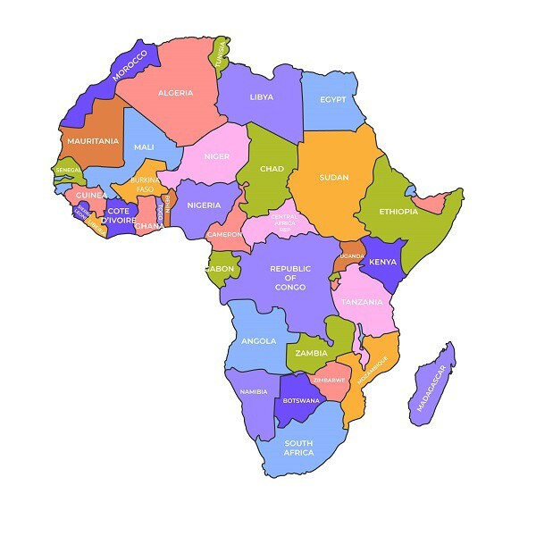
Devlet başkanı:Kral VI. Mohammed
Başbakan: Aziz Ahnuş
Yönetim Biçimi: Parlamenter Monarşi
İki meclisli (Temsilciler Meclisi; Danışmanlar Meclisi).
36,2 milyon nüfuslu.
Fas, Kuzey Batı Afrika'da yer almaktadır. Kuzeyde Cebelitarık Boğazı ve Akdeniz, güneyde Moritanya, doğuda Cezayir ve batıda Atlantik Okyanusu ile çevrilidir. Fas sahili 3500 km'nin üzerinde uzanır.
İki kıyı şeridi: Atlantik: 2.934Km, Akdeniz: 512Km.

Slide 7
GENEL EKONOMİ DURUMU
Dış borç yükünün fazla olmaması nedeniyle yaşanan küresel ekonomik krizden göreceli olarak daha az etkilenmiştir. Orta vadede ekonominin güçkazanması beklenmektedir..
Dünyanın en büyük fosfat yataklarına sahip olan Fas ekonomisini; tarım, imalat, balıkçılık ve turizm sektörü gelirleri ve dış ülkelerde çalışan Faslıların ülkeye getirdikleri dövizlerle ayakta tutmaktadır.
Fas ekonomisinin son 10 yılda tarım ve fosfata bağımlılığı azalarak, imalat ve hizmet sektörlerinin GSYİH’daki payları artmıştır. Ülkede ekonomik aktivite Kasablanka ve Rabat etrafında yoğunlaşmıştır.

Slide 8
Tarım
Sektöre göre istihdam (toplam istihdamın yüzdesi olarak): 33.3
Katma değer (GSYİH'nın yüzdesi): 12.2
.
Balıkçılık
Katma değer (GSYİH'nın yüzdesi): 1
Sanayi
Sektöre göre istihdam (toplam istihdamın yüzdesi olarak): 23.1
Katma değer (GSYİH'nın yüzdesi):25.3
Turizm
Turizm sektörü, ulusal GSYİH'ya %6,6 katkıda bulunuyor.
Diğer hizmetler
Sektöre göre istihdam (toplam istihdamın yüzdesi olarak): 43.7
Katma değer (GSYİH'nın yüzdesi):51.2

Slide 9
SEKTÖRLER

Slide 10
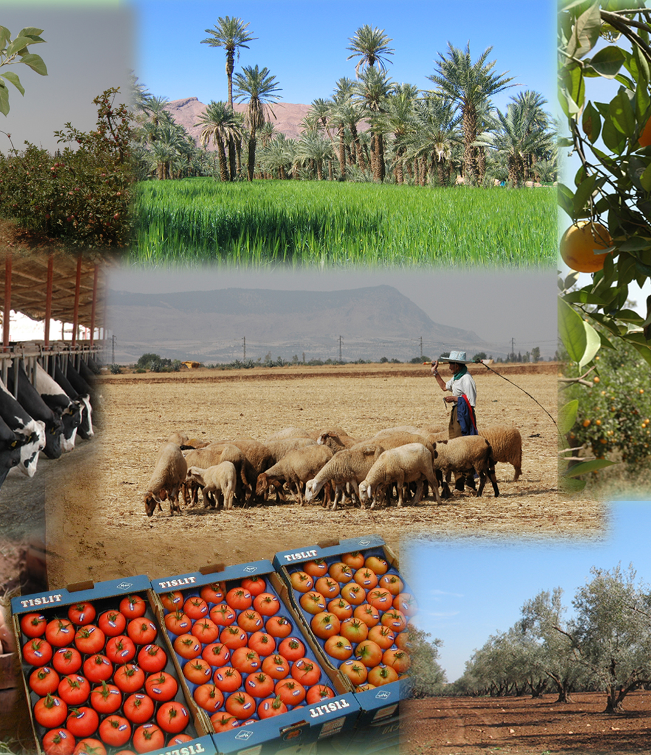
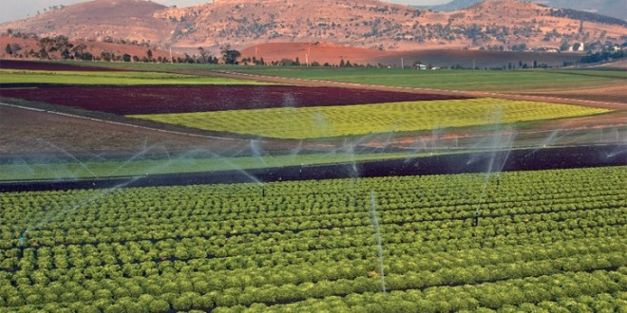
Fas oldukça tarıma dayalı bir ülkedir.
Fas'taki tarım sektörü GSYİH'nın %13‘ (balıkşılık ile) ünü oluşturuyor.
Tarım, ülkedeki ana iş sağlayıcı olmaya devam ediyor.
Nüfusun %33'tan fazlası bu sektörden yaşamaktadır.
Fas hükümeti Nisan 2008'de “Yeşil Fas Planı”nı (PMV) başlamış.
Ülkenin başlıca bitkisel üretimi hububat (buğday, arpa), turunçgiller (portakal), zeytin, badem, elma, kayısı vb. Şeker pancarı, kurubaklagiller, patates ve domates dahil pazar bahçe bitkileri. Hayvancılık (koyun, keçi, sığır, deve, kümes hayvanları) da tarım sektörünün önemli bir bileşenidir.
TARIM

Slide 11


SANAYİ
Gayri safi yurtiçi hasılanın %25.3temsil eder ve istihdamın %24kaplar.
Fas ekonomik büyümesinin lokomotifi olarak kabul edilen sanayi sektörü, özellikle 2014-2020 Sanayi Hızlandırma Planı'nın sağladığı ivme sayesinde son yıllarda önemli bir gelişme kaydetmiş.

Slide 12
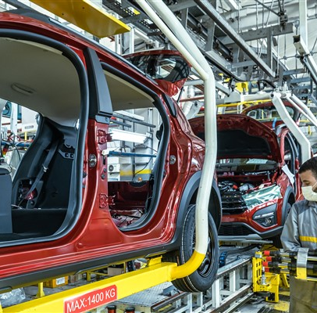
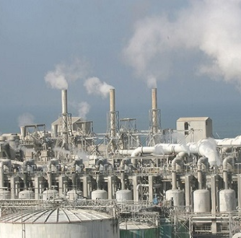
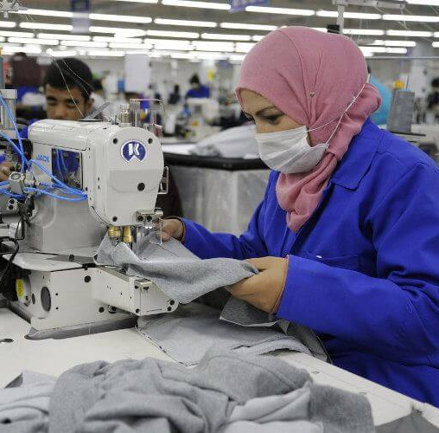

Otomotiv
kimya-parakimya
Tekstil
Yenilenebilir enerjiler
1.ihracat sektörü.
2021'de ihracat için 83,8 milyar DHS cirosu.
+147.712 iş 2014-2019.
+250 ulusal ve uluslararası aktör.
Afrikadaki 1. inşaat merkezi.
Sektör, faaliyetleri sektör cirosunun %52'sini, ihracatın %90'ını, yatırımların %67'sini ve istihdamın %22'sini temsil eden fosfat kimyasında lider olan Office Chérifien des Phosphates'in (OCP) varlığından yararlanmaktadır
Sektördeki ana şirketler:TEZGAHIN MEYVE, DECATHLON.
Sanayi katma değerinin %7’si.
Sanayi sektörü üretiminin %5’i.
Endüstriyel işlerin %27’si.
Fas'ta dünyanın en büyük yenilenebilir enerji projesi olan "Nur 1" güneş enerjisi santrali bulunuyor.
Toplam 131 rüzgar türbini. her biri 2,3 MW kapasitelidir.

Slide 13
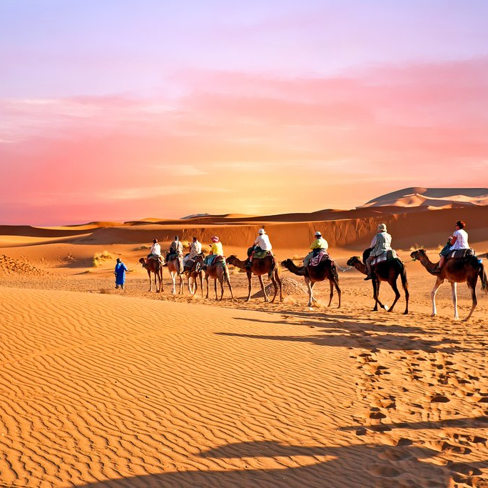
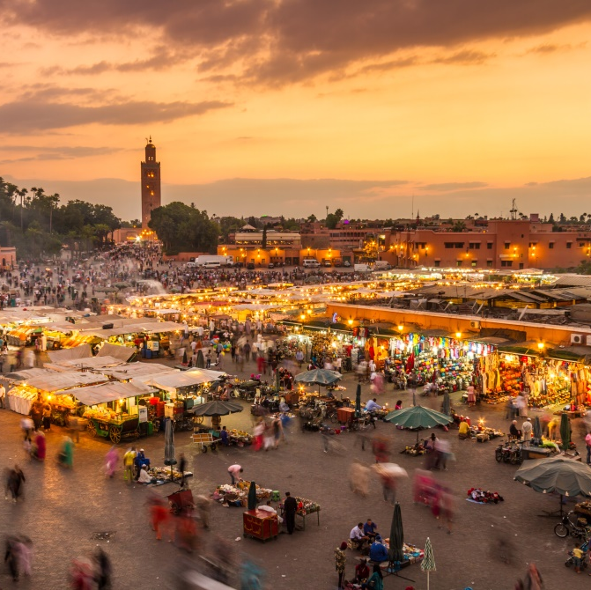
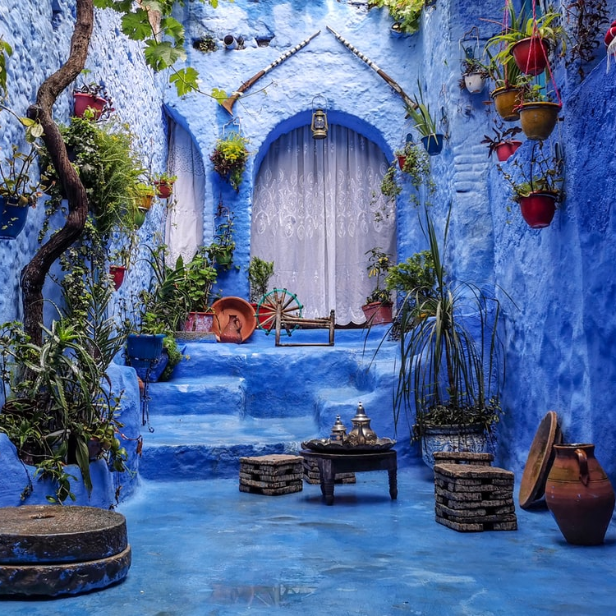
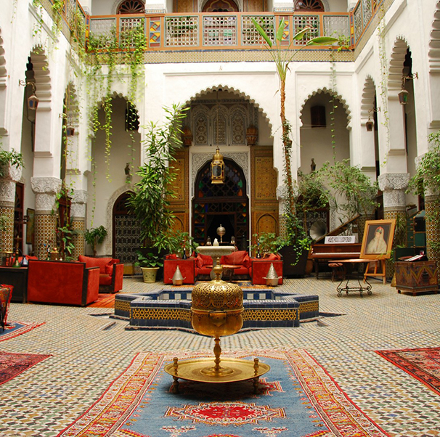
TURİZM
Fas'ta turizm ekonominin önemli bir bölümünü temsil ediyor, ekonomik ve sosyal kalkınmayı teşvik eden stratejik bir sektör olarak kabul ediliyor.
ülkenin GSYİH'sının %6 ila %10'unu temsil eder.
Kıta ölçeğinde turizm açısından nispeten rahat bir yer tutan Fas, Güney Afrika ve Mısır ile oluşan ilk üç içinde yer alıyor.
Marakeş, Fes, Şafşavan, Kazablanka, agadir.

Slide 14
FAS’IN DIŞ TİCARETİ
Avrupa ülkeleri ana ticaret ortakları iken (toplam ticaretin %65,8'i) Fas, özellikle Afrika kıtası serbest ticaret anlaşmasının onaylanması yoluyla, Afrika'nın geri kalanıyla ticaret entegrasyonunu da güçlendirmiş.
Fas, GSYİH'sının %87'sini temsil eden dış ticarete çok açıktır (Dünya Bankası, mevcut en son veriler).
İhracat
İthalat
Fas'ın toplam ihracatı 29.327.791.57 bin ABD Doları.
Fas’ın toplam ithalatı 51.074.849,81 bin ABD Doları.

Slide 15
Fas Krallığı’nın İthalat ve ihracat yaptığı başlıca ülkeler
Ana Müşteriler (İhracatın yüzdesi) | 2020
ispanya | 23.9%
Fransa | 22.0%
İtalya | 4.4%
Hindistan | 4.3%
Brezilya | 4.1%
Amerika Birleşik Devletleri | 3.6%
Almanya | 3.3%
Hollanda | 3.2%
Türkiye | 2.2%
Birleşik Krallık | 2.0%
Ana Tedarikçiler (İthalatın yüzdesi) | 2020
ispanya | 15.4%
Çin | 12.2%
Fransa | 12.0%
Amerika Birleşik Devletleri | 6.3%
Türkiye | 5.5%
Almanya | 5.3%
İtalya | 5.2%
Rusya | 3.6%
Portekiz | 2.6%
Suudi Arabistan | 2.0%
Kaynak: Dünya Ticaret Örgütü (WTO); Mevcut en son veriler

Slide 16
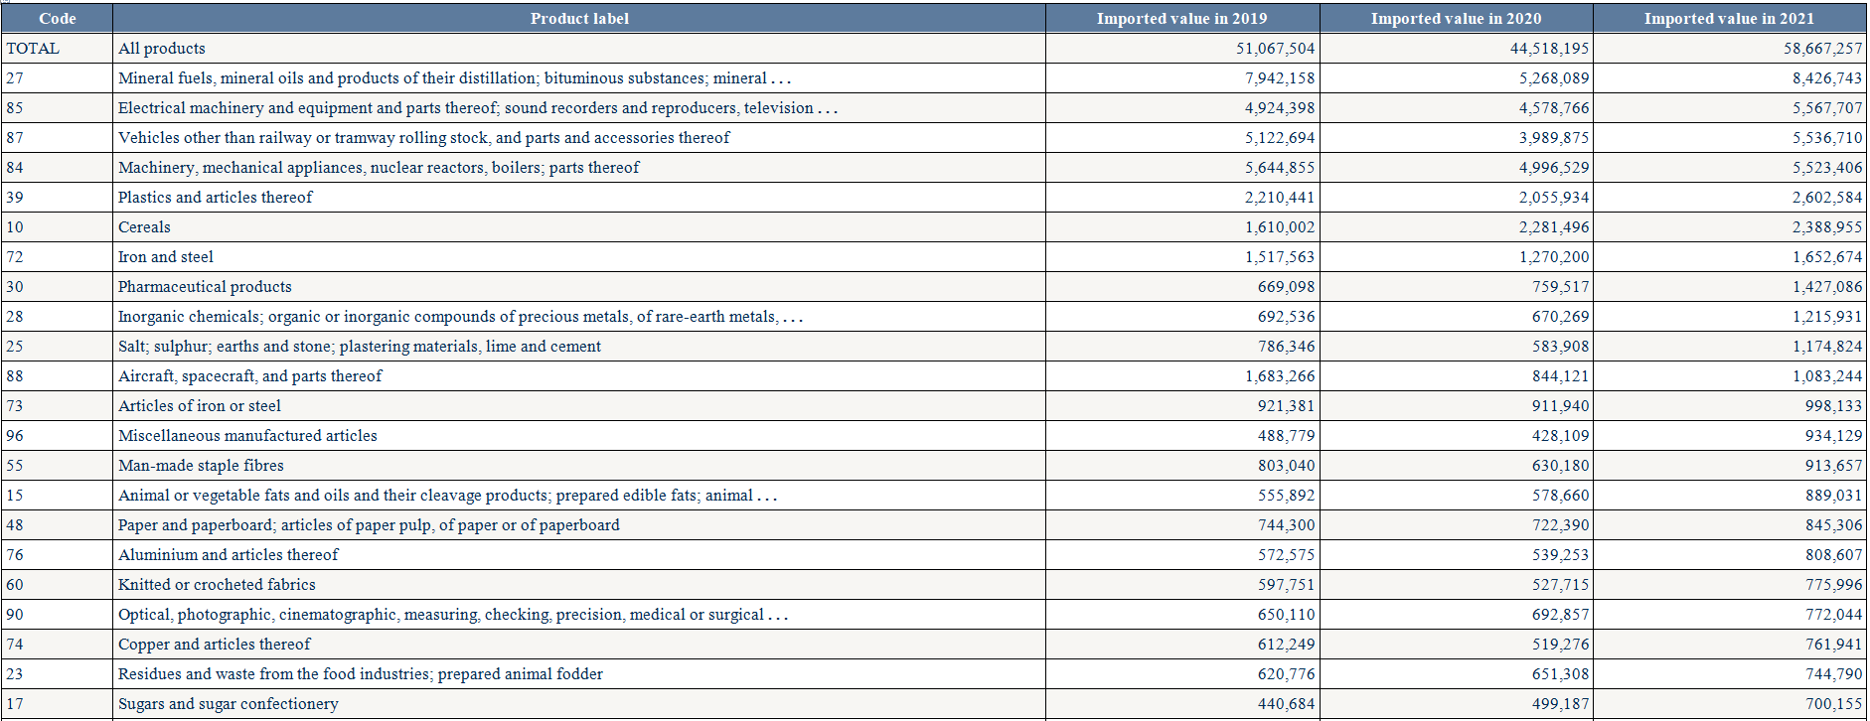
İthalatında başlıca ürünler
Kaynak: TRAD MAP
Birim: ABD Doları - bin

Slide 17
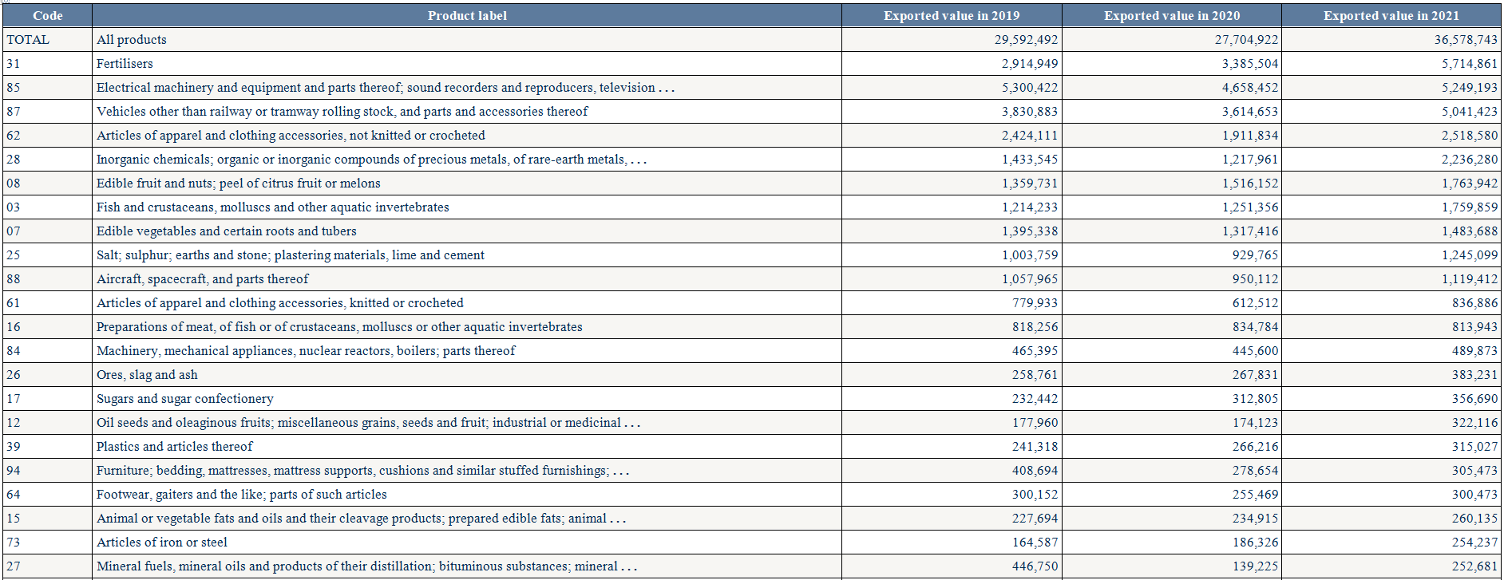
İhracatında başlıca ürünler
Kaynak: TRAD MAP
Birim: ABD Doları - bin

Slide 18
YATIRIMLAR

Slide 19

Doğrudan Yabancı Yatırımlar
Doğrudan Yabancı Yatırımların (DYY) net akışı, Aralık 2021'in sonunda %20,5 artarak 20,17 milyar dirhemin (MMDH) üzerine çıkmış.
Yılın başından bu yana Fas, çeşitli uluslararası ortaklarla 72 yatırım anlaşması ve 62 ekonomik anlaşmayı onaylamış.

Slide 20
Teşvikler
Fas’ın, yeniden Afrika Birliği'nin üyesi olması, güçlü bir sermaye yapısına sahip olan Fas bankalarının Sahra-altı Afrika’da genişlemesi ve Kıtayı ortak pazar haline getirecek olan Afrika Kıtasal Serbest Ticaret Bölgesi Anlaşması’nın resmi olarak yürürlüğe girmesi.
Göreci siyasi ve ekonomik istikrar
Fas'ta üretilen malların hem Fas pazarına sunulabilmesi hem de AB ve ABD'ye ihraç edilebilmesi.
Tekstil gibi bazı Türk ürünlerine uygulanan ek yaptırımların kaldırılması
Fas hükümetinin Türk iş dünyasının yatırımlarını, ihracatı da önceleyerek, daha cazip kılacak teşvik kolaylıkları sağlaması
Fas’ın stratejik coğrafi konumu

Slide 21
Yatırım fırsatları
Kilit ekonomik sektörler Tekstil-giyim, turizm, tarım, su ürünleri yetiştiriciliği, otomotiv. Yüksek potansiyele sahip sektörler Çağrı merkezleri, yüksek teknoloji, yeşil enerji (ülke, Ouarzazate'e yakın, dünyadaki depolamalı en büyük konsantre güneş enerjisi tesisine sahiptir).

Slide 22
Sektör | Potansiyel Ürün | Fas'in İthalatında İlk 5 Ülke ve Pazar Payları (%)
İş makinaları | Traktörler | Fransa (26) İsveç (25), İtalya(12), Çin (10), Türkiye (5,6)
Sektör | Potansiyel Ürün | Fas'in İthalatında İlk 5 Ülke ve Pazar Payları (%)
Otomotiv Ana ve Yan Sanayi | yedek parça ve aksesuar | Almanya (29) İspanya(13 Fransa (12) İngiltere(9) Türkiye(7,2)
Sektör | Potansiyel Ürün | Fas’in İthalatında İlk 5 Ülke ve Pazar Payları (%)
Elektrik Elektronik | İzole edilmiş teller, kablolar | İspanya (33) Fransa (18) Portekiz (15) Almanya(4)
Sektör | Potansiyel Ürün | Fas'nin İthalatında İlk 5 Ülke ve Pazar Payları (%)
Mobilya | Oturmaya mahsus mobilyalar, aksam ve parçaları | Çin (52) İspanya(15) Türkiye(10) Fransa(8) İtalya (8)
Sektör | Potansiyel Ürün | Fas'in İthalatında İlk 5 Ülke ve Pazar Payları (%)
Beyaz Eşya | Buzdolapları, dondurucular ve diğer soğutucu ve dondurucu cihazlar ve ısı pompaları | Türkiye (21) Çin (14) İtalya(14) Fransa(11) İspanya (7)

Slide 23
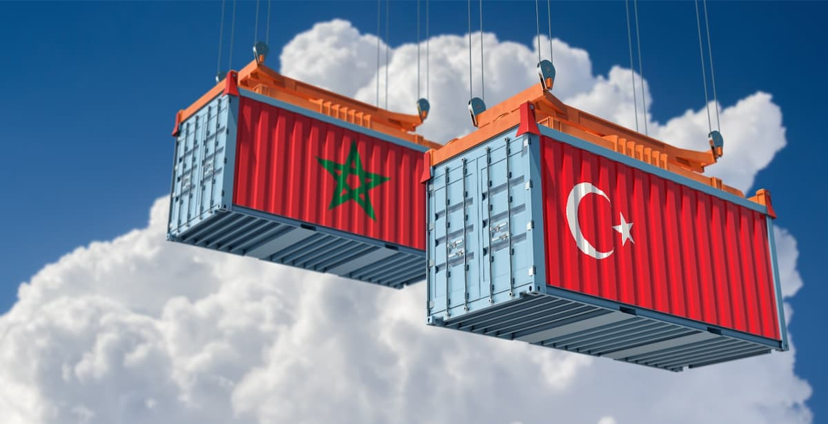
TÜRKİYE’NİN FAS İLE TİCARETİ

Slide 24
FAS-TÜRKİYE DİŞ TİCARETİ
Türkiye ve Fas arasındaki diplomatik ilişkiler, Fas’ın bağımsızlığını kazanmasını takiben 17 Nisan 1956 yılında iki ülke Hükümetleri tarafından aynı gün yapılan ortak açıklamayla tesis edilmiştir.
Fas-türkiye serbest ticaret anlaşmasi: 07/04/2004
Birkaç sektör ilgilenir:
Tekstil-giyim ve deri
Elektrik
Metalurji
Otomotiv
Odun
Fas
Türkiye
Fas'ta faaliyet gösteren Türk firması sayısı 160 civarındadır.
Türkiye’de 63 adet Fas sermayeli firma bulunuyor.
Türkiye 2019 yılında Fas'a 2,3 milyar dolarlık ihracat yaparken, Fas'tan 713 milyon dolarlık ithalat yapmıştır.

Slide 25
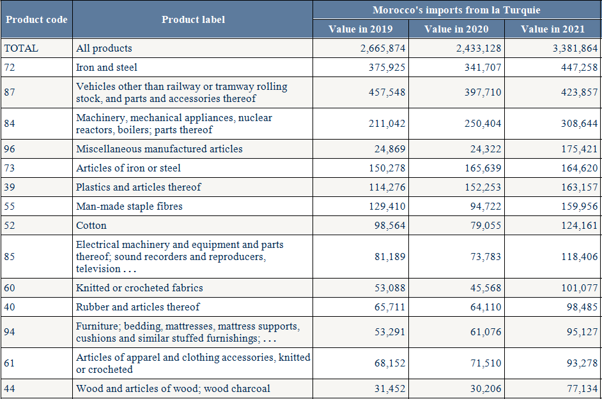
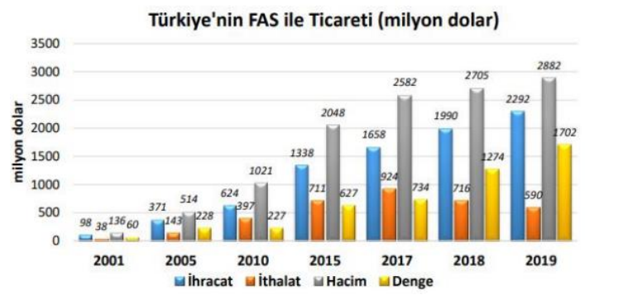
Türkiye'den yapılan ithalat
Kaynak: TRAD MAP
Birim: ABD Doları - bin

Slide 26
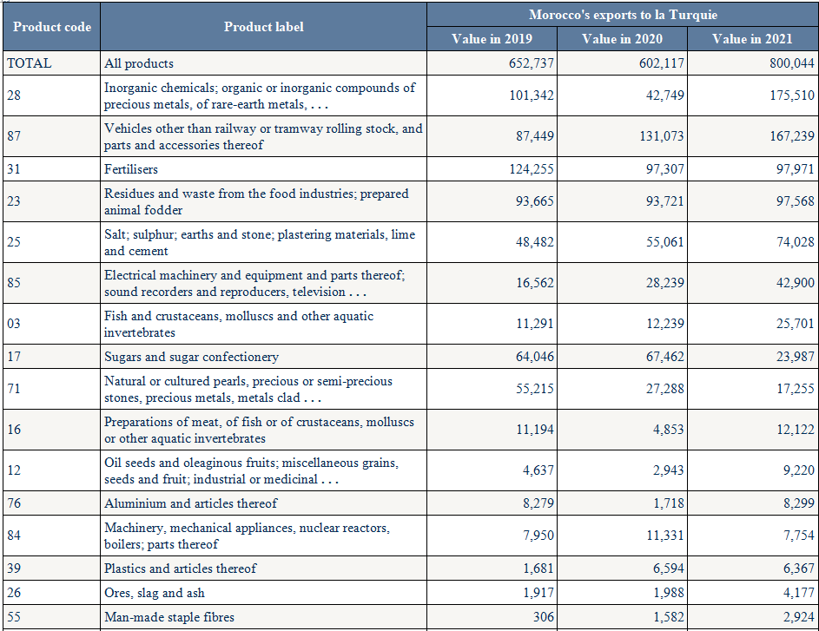
Fas'ın Türkiye'ye ihracatı
Kaynak: TRAD MAP
Birim: ABD Doları - bin

Slide 27





Fas’a Doğrudan Yatırım Olarak Gelen ve Faaliyet Gösteren Bazı Türk Şirketler
BİM (Süpermarket zinciri), Courant Bleu (Plastik ürünler imalatı), Cromevier S.A.R.L. (Mutfak lavabosu ve evye üretimi), Galaksika Maroc (Ev tekstili üretimi), Hobi Mobi (Hediyelik Eşya, züccaciye), Fas pazarında pazar payı olan belli başlı Türk markalarıdır. Yakın zaman içerisinde Fas’ta aktivite içerisinde bulunan Türk firmaları içerisinde, Kale Grup, Röneans Holding, STFA ve TEKFEN ön plana çıkmaktadır.

Slide 28
ÜRÜN PROJESİ
Argan Yağı

Slide 29
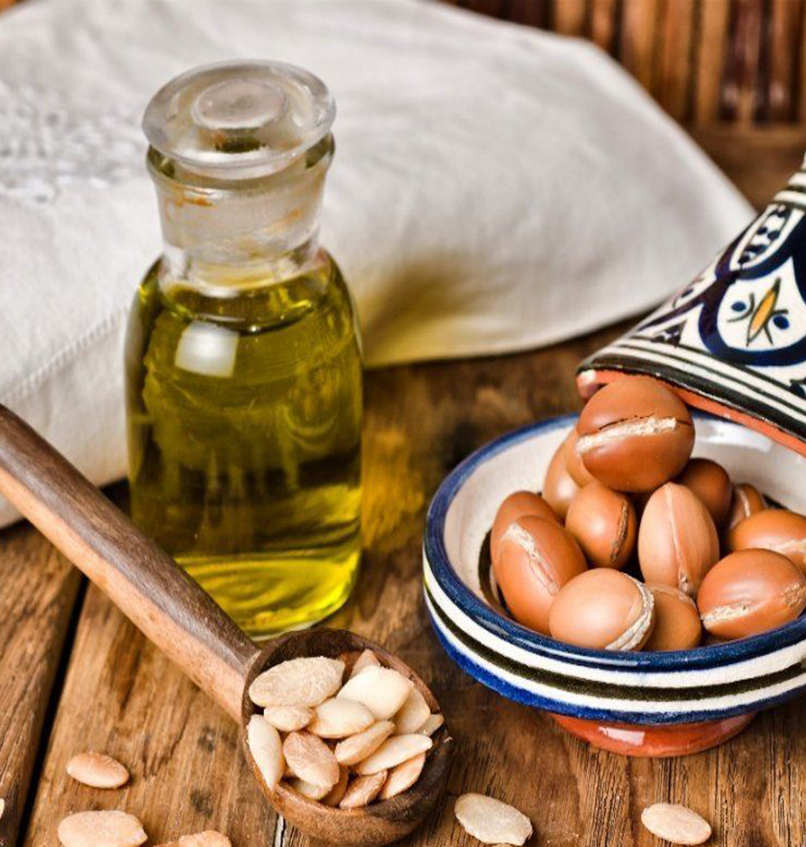
ARGAN YAĞI
Argan yağı, birçok faydası ve kullanımı nedeniyle yaygın olarak kullanılmaktadır.
Argan yağı, Fas'ta bulunan nadir bir ağaç olan argan ağacının bademlerinden elde edilen bir yağdır.
Geleneksel Fas mutfağında yaygın olarak kullanılan bir yağdır.
Kozmetik ve tedavi edici özellikleri nedeniyle tüm dünyada kullanılmaktadır.

Slide 30
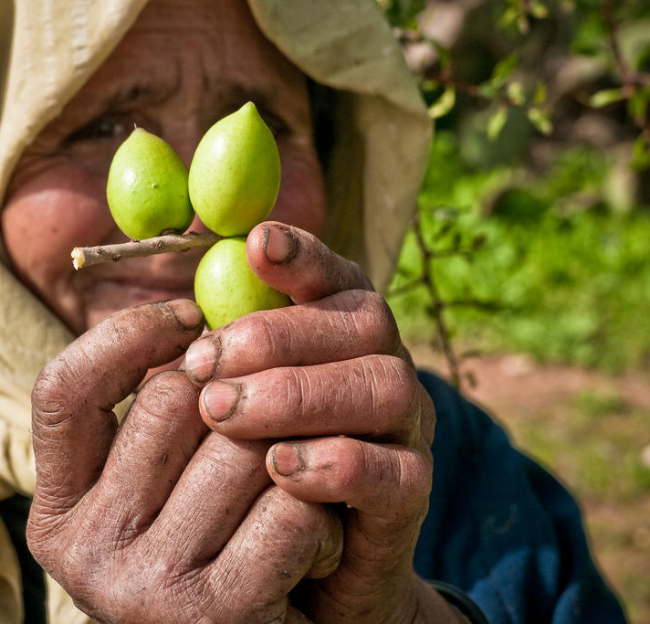
Argan yağı, argan ağacının (Argania spinosa) meyvelerinde bulunan çekirdeklerden üretilir.
Argan ağacı, çöl ikliminde ve kuraklıkta yaşayabilen dayanıklı bir ağaç türüdür. Kurak bölgelerde sulanmayı beklemeden büyür.
Argan ağacı, sadece Fas'ın güneybatı bölgesinde bulunan Sous Vadisi’nde yetişen bir ağaç türüdür.
ALLPPT
Layout
Clean Text Slide
for your
Presentation
Yerel üretim kooperatifleri (toplum ayağı) içinde kırsal kadınların kurtuluşu.
Argan ağacının meyvesi ceviz, badem gibi sert kabuklu bir yapıya sahiptir. Bu meyvenin içinde ise yumuşak bir meyve çıkıyor. Sert kabuklu meyvelerin içinden yumuşak meyveler çıkarılıp ezilerek argan yağı elde ediliyor.

Slide 31

Argan yağının faydaları
Kozmetik yağına gelince, cilde ve/veya saça uygulanır ve birçok rahatsızlığa karşı bilimsel olarak kanıtlanmış faydaları vardır.
Birden çok özelliği vardır.
Argan yağı, aşağıdaki bileşikler açısından doğal olarak zengindir:
A ve C Vitaminleri
Tokoferoller (E Vitamini) - Doğal Antioksidanlar
Yağ Asitleri (öncelikle Omega-6 Linoleik Asit ve Oleik Asit)
Melatonin ve Bitki Sterolleri - Doğal Antioksidanlar

Slide 32
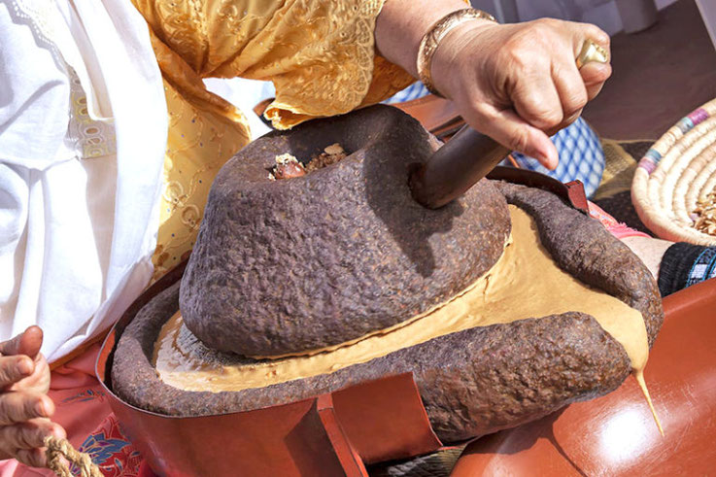
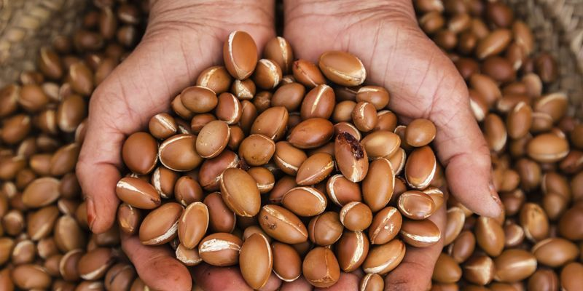
Argan yağının cilde ve saç faydaları:
Her türlü sivilce ve cilt iltihabını tedavi eder.
Kırışıklıkların görünümünü önler.hücre oksidasyonunu yavaşlatır.
Doğal dehidrasyon.
Argan yağı epidermisi derinlemesine besler ve çok önemli olan optimal kolajen oluşumu için gerekli vitaminleri, eser elementleri ve besinleri sağlar.s
Elülit görünümünü azaltır.
Osteoartriti giderir.
Saç üzerinde canlandırıcı bir etkiye sahiptir.
Vücüt içinde faydaları:
Kardiyovasküler koruma.
Kolesterolün azaltılması.
Gerginliği azaltır.
Güçlü antioksidan.

Slide 33
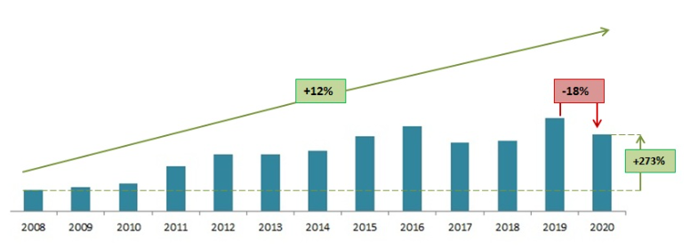
Küresel argan yağı pazarının büyüklüğü 2019'da 223,9 milyon ABD Doları değerindeydi ve 2020'den 2027'ye kadar %10,8 oranında büyümesi bekleniyor.
Fas'ın küresel argan yağı ihracatı, COVID-19 pandemisinden önce, 2012'den bu yana %54 artışla 2019'da 1.348 tonu bulmuş.
Hacim olarak ihracatın evrimi – Fas Foodex

Slide 34
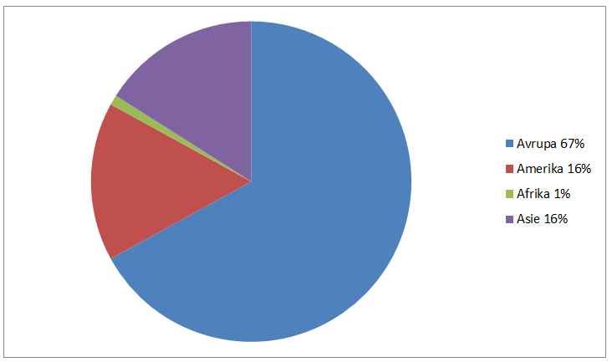
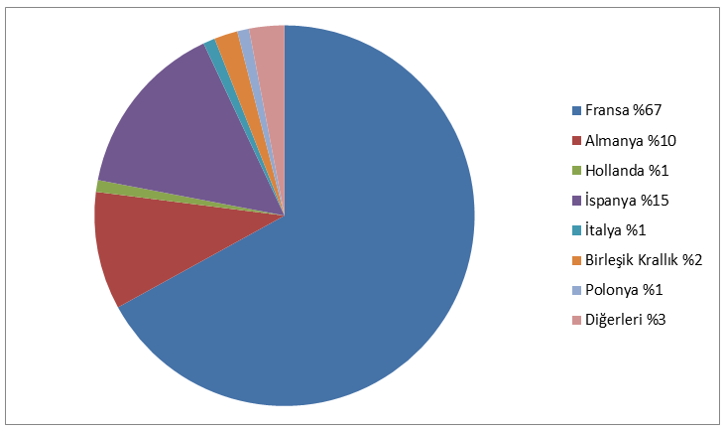
Argan yağı dahil özel yağların fas ihracatı 2020
Argan yağı dahil özel yağların fas ihracat 2019
Contents 01
Contents 02
Contents 03
Avrupa, dünyadaki ana argan yağı tüketicilerinden biridir. Avrupa pazarına kişisel bakım ve kozmetik endüstrisindeki ürün uygulamaları hakimdir.
Contents 04

Slide 35





Ana üreticiler
Fas'ta, kadınların ürünün üretimi ve daha sonraki işlemler için rafinerilere taşınmasıyla uğraştığı birçok kooperatif var.
Doğal argan yağı , onu üreten Fas kooperatiflerinden satın almanız önerilir.
Bir litre argan yağı 40 dolardır.

Slide 36
TEŞEKKÜRLER

